Slide 1
修士論文 中間発表
動画基盤リサーチコミュニケーションの
リサーチメトリックスへの影響力の推定
37176854 キム フィミョン
坂田・森研究室

Slide 2
目次
背景
先行研究
モチベーション
リサーチクエスチョン
研究構想
進捗
2

Slide 3
研究背景
近年、サイエンスコミュニケーションが、ポリシー・イシューメーキングに及ぼす影響力は大きい。
論文に関するサイエンスコミュニケーション活動のリターンとして、関連研究への被引用数・大衆的認知度向上が期待される。(Galetti et al.,2017)
Web2.0の登場から、サイエンスコミュニケーションメディアの中で動画メディアへの関心と活用度が上がっており、特に論文に関するYouTube動画数が増大している。
論文に関するYT動画公開は、新興の手法であり、その効果について定量的には十分検証されていない。

Slide 4
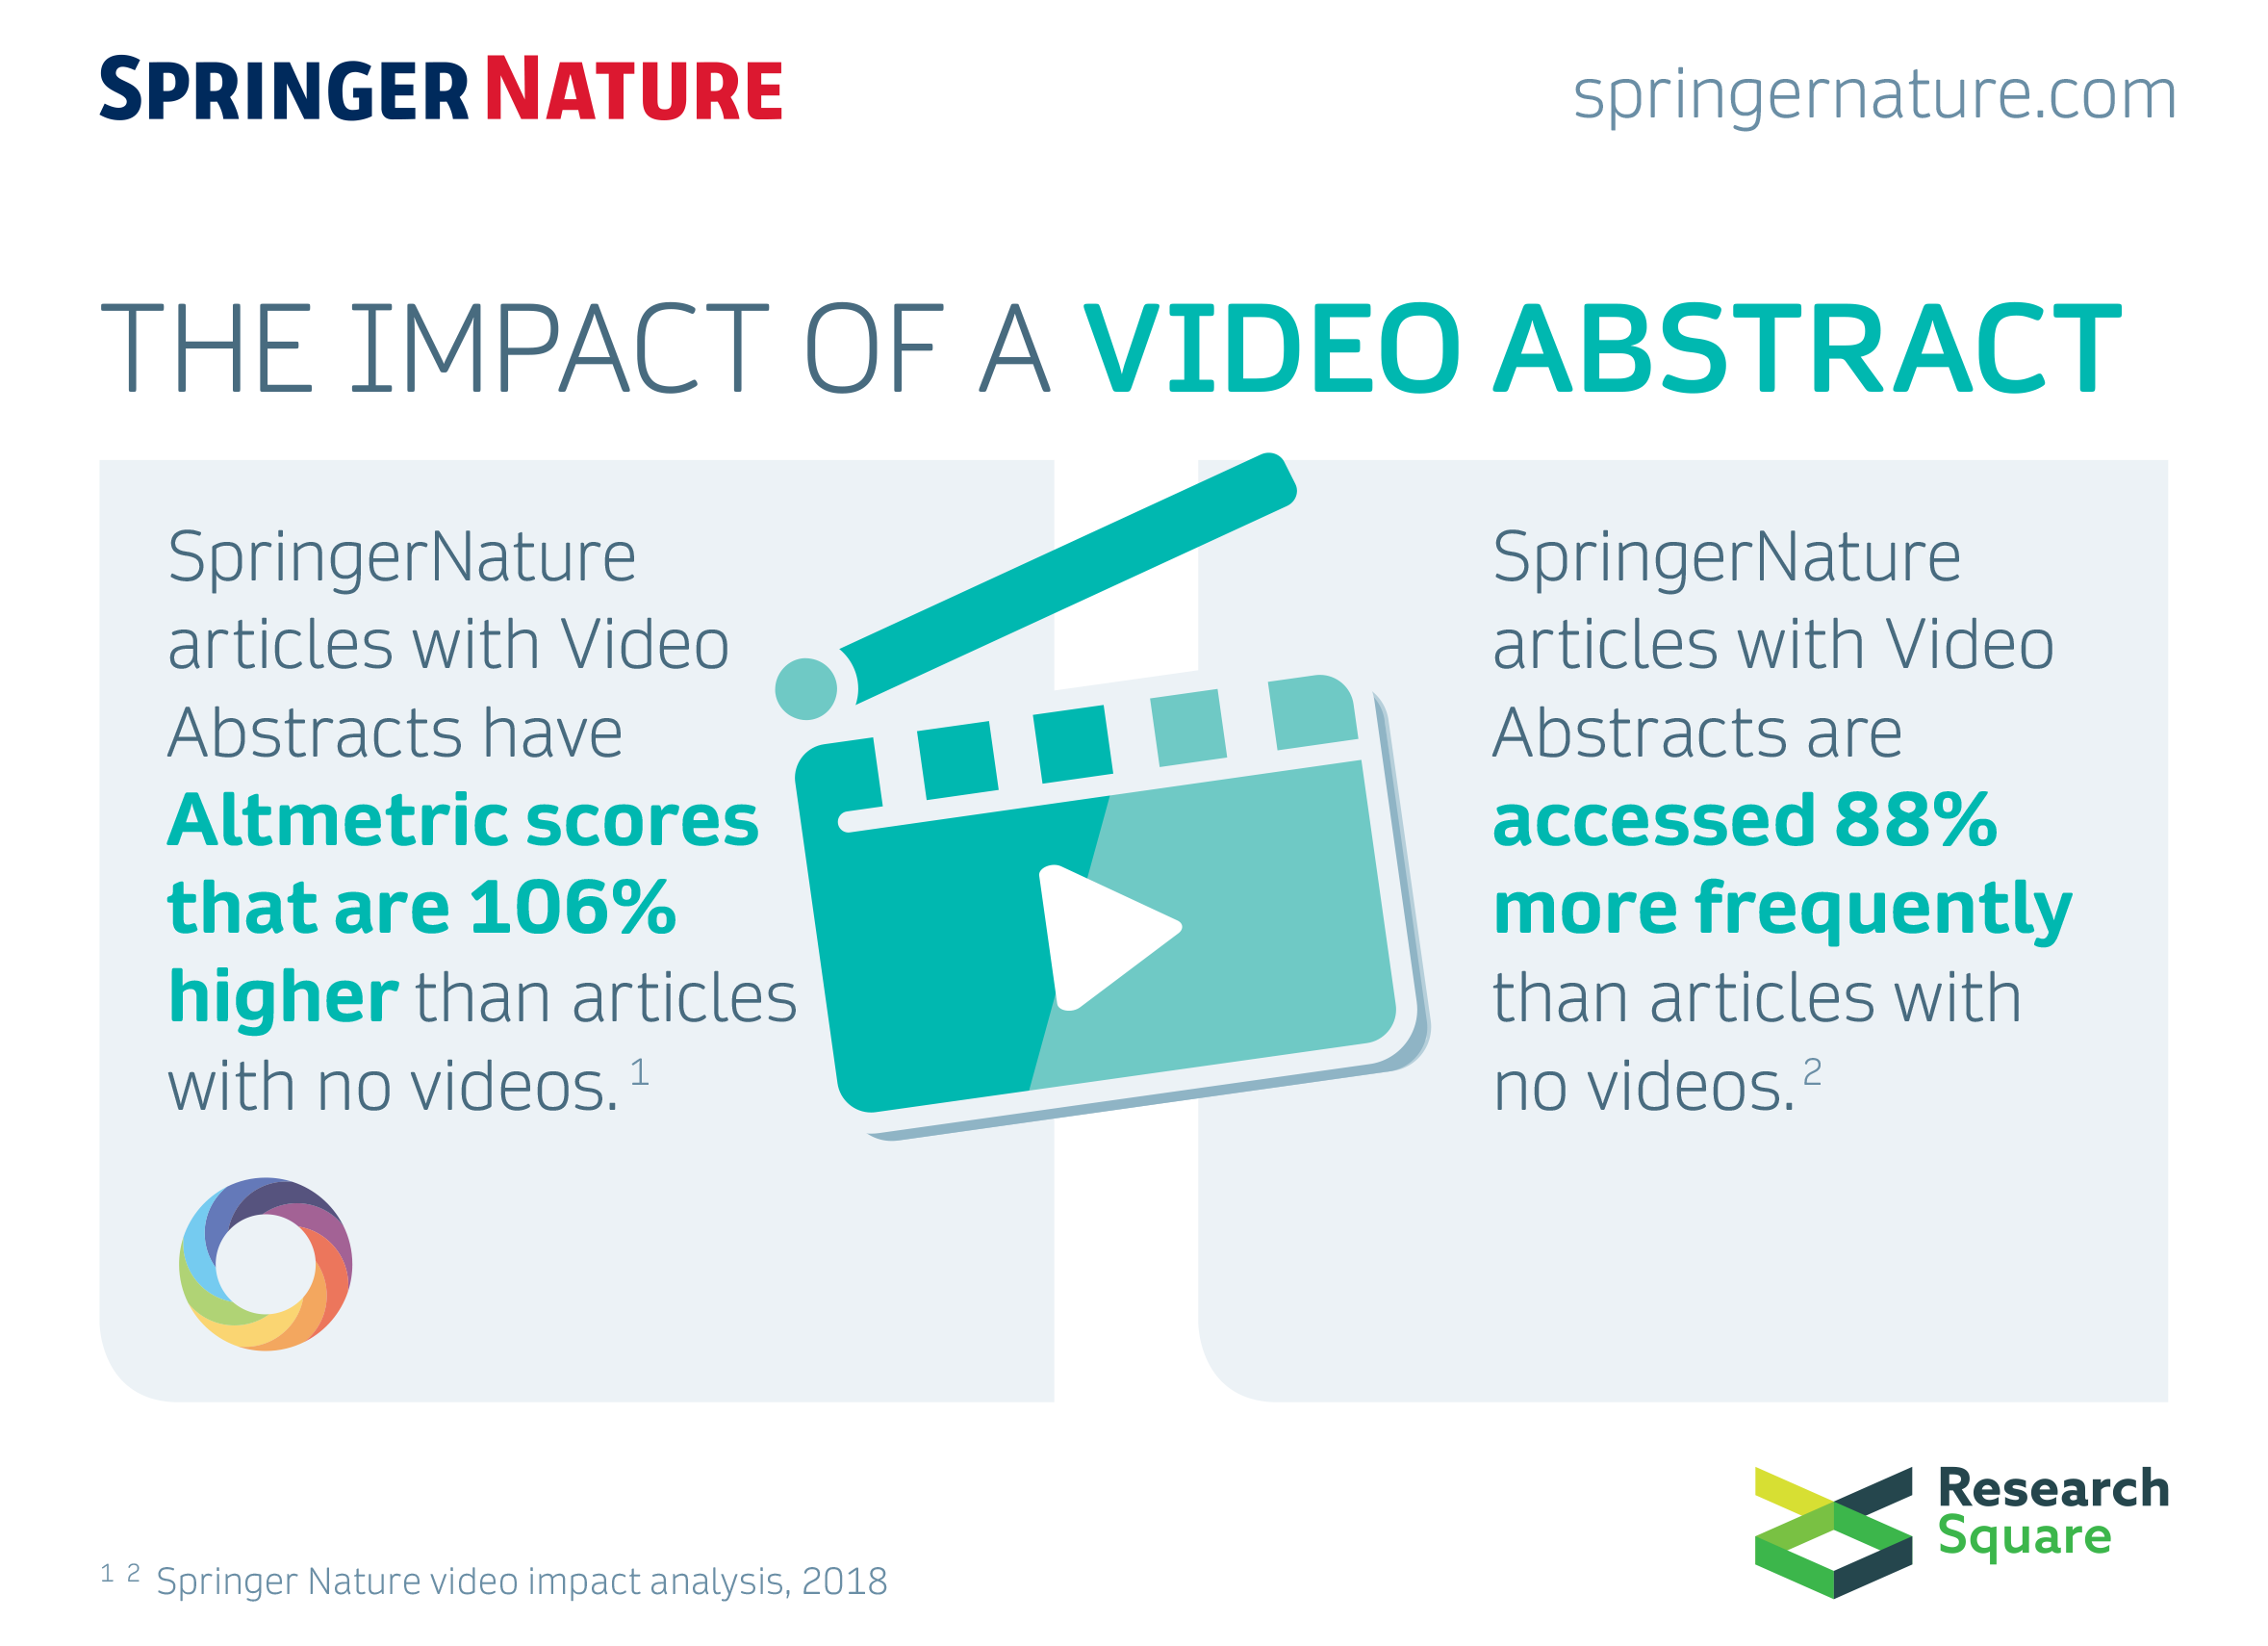
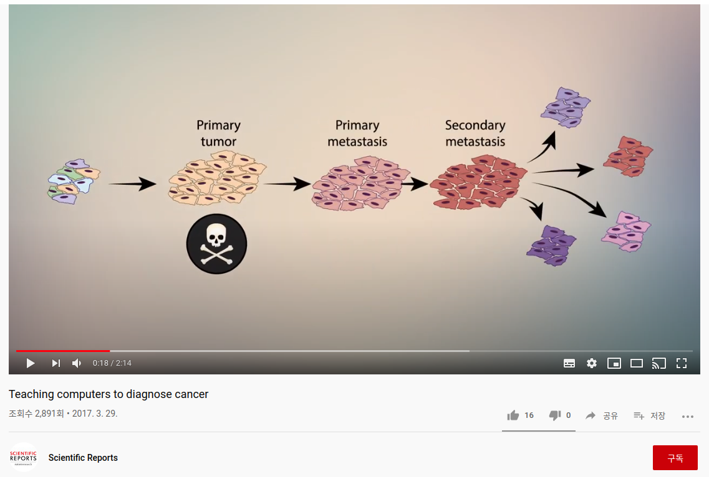
背景(1)
近年、研究者の学術コミュニケーション手段として、動画を公開する取り組みが、加速度的に増えている。
Springer Nature等では、Video abstractのYouTube投稿を積極的に推奨している。（図1）
動画ジャーナル「JoVE」・動画学会「ACM SIGCHI Video Showcase」等、動画を重要視するような学術交流も現れつつある。
しかし、現状では多くの論文に関する動画が，単に論文の添付資料として公開されているものが多く，どのような目的のために動画を制作するべきなのか明らかになっていないという課題がある。
図1 Springer Nature誌の概要動画推奨と動画例
3

Slide 5
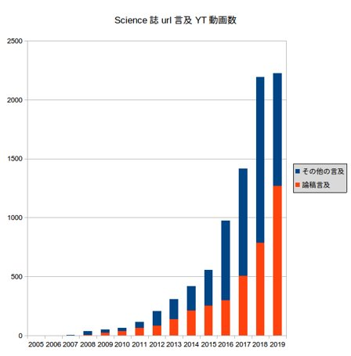
背景(2)
一方、サイエンスコミュニケーションが、ポリシー・イシューメーキングに及ぼす影響力は大きく、そのリターンとして、関連研究への被引用数・大衆的認知度向上が期待される。(Galetti et al.,2017)
特に、学術関係者自らがサイエンスコミュニケーターとしてYouTubeへの参入が増え、論文に関するYouTube動画数が増大している。(図2)
論文に関するYT動画公開は、新興の手法であり、その効果について定量的には十分検証されていない。
図２ Science誌論稿言及YT動画数
4

Slide 6
研究背景(2)
一方、Web2.0の登場から、サイエンスコミュニケーションメディアの中でウェブ上での動画メディアへの関心と活用度が上がっている。
特に様々な学術関係者のYouTubeへの参入を受け、論文に関するYouTube動画数が増大している。
論文に関するサイエンスコミュニケーション活動のリターンとして、関連研究への被引用数・大衆的認知度向上が期待される。
論文に関するYT動画公開は、新興の手法であり、その効果について定量的には十分検証されていない。
図２ Science誌論稿言及YT動画数

Slide 7
先行研究
YTサイエンスコミュニケーションに関する研究
分野別学術文献に引用されるYT動画のコンテンツ分析(Kousha et al.,2012)
新規引用動画数は増加傾向、コンテンツ構成比は分野によって有意に異なる。
人気サイエンスコミュニケーターのタイプ、及び動画のコンテンツ分析(Welbourne et al.,2016)
組織・機関コミュニケーターは一般人より動画数は多いが、人気度は劣る。
サイエンスコミュニケーションとリサーチメトリックスの関係に関する研究
論文言及ツイート数と被引用数の相関と予測指標提案(Eysenbach,2012)
被引用数上位になる論文は、被言及数上位論文の75%、下位論文の7%
Video abstractが被引用数の期待値に及ぼす影響(Zong et al.,2019)
Video abstract付き論文は、無し論文に比べて平均1.26倍高い被引用数が予測される。
5

Slide 8
モチベーション
どのような目的のためにYT動画を制作するべきなのかが、明らかになっていないという課題がある。
この課題に答えるためには、「YT動画におけるリサーチコミュニケーションを効果的に行うにはどうすればよいのか」、という問いに対する答えを明らかにする必要がある。
そこで、YT動画が論文に与える影響力を定量的に推定し、それに基づいて効果的なYTリサーチコミュニケーション方法を提案できれば、学術論文の動画公開の生産性向上につながると考えた。
6

Slide 9
モチベーション
YTサイエンスコミュニケーションのコンテンツ・プレーヤーが不明である。
論文言及ツイート内容を定性的に分析(Didegah et al.,2018)
(Welbourne et al.,2016):最上位サイエンスコミュニケーションチャンネルの動画を対象
→研究と無関係な動画も含まれる・その他チャンネルについては不明
YTサイエンスコミュニケーションのリサーチメトリックスへの影響力について研究が足りていない。
(Eysenbach,2012), (Finch et al.,2017), (Murray et al.,2020)：Tweet数・AAS*と被引用数の相関
*AAS: Altmetric Attention Score. 米Altmetric社が学術文献に付与する、代表的なAlternative metricの一つ。

Slide 10
リサーチクエスチョン
動画RCはRCの中でどのような働きをしていて、その科学的計測ができるか？
動画発信者のポジションは何か？
Science Communication枠の中で、RC動画と非RC動画に対し、視聴者からのリアクションの違いがあるか？
動画RCプラットフォームと他SNSとで、有意な相関・相互作用があるか？
動画RCとアカデミアの間に有意な相関・相互作用が存在し、その計測が可能か？
以上の結果から、Scholarly/Science Communicationに向けた効果的な動画RCの特性と仕方が提案できるか？

Slide 11
研究目的
目的
YTリサーチコミュニケーションの必要性を検証し、効果的なリサーチコミュニケーション方法を明らかにする。
*リサーチコミュニケーション：学術文献を言及するサイエンスコミュニケーション
１．リサーチコミュニケーションにおいて、YouTube動画公開が有効と言えるか？
２．リサーチ分野・内容によって、どのような動画公開方式が特に効果的と考えられるか？
リサーチ
クエスチョン
7

Slide 12
リサーチクエスチョン
動画基盤RCには、どのようなユーザーとコンテンツがあるか？
論稿の動画基盤RCのイニシエーターは誰か？
動画基盤RCにまつわるインタラクションは何があるか？
（動画基盤RCは、他メディアRCとどのようなネットワークを形成しているか？）
動画基盤RCは、リサーチメトリックスと有意な相関・因果関係があるか？

Slide 13
研究構想
動画基盤RCデータセット収集
ターゲット論文
ジャーナル：５分野
期間
Sampling
動画
プラットフォーム：YouTube
検索キー：DOI | URL
期間：全範囲
Sampling
実験１

Slide 14
研究構想
データセット
ジャーナル論稿メトリックス・YT動画・チャンネルデータ
ソース：Scopus
Subjects: 4分野(Journal-level classification)
(Journals: High IF + YTchannelあり・なし)
期間：2014(citation-mature)
Sampling: 各Subject当たり2000本, 計8000本
動画：YouTube動画データ
Query: <doi>OR<PubMed>OR<title>OR<urls>
Fields: viewCount/...
収集後、コンテンツを定性的に分類
コミュニケーター：YouTubeチャンネルデータ
Fields: subscriberCount/...
収集後、タイプを定性的に分類
Notes:
19.01~19.03 arXiv
1676本のうち 55本言及 66動画
55/1676 = 3.3%
66動画
解説動画平均：ave322、std43.13日後

Slide 15
研究構想
実験１
RC動画・コミュニケーター属性の定量的分析
動画コンテンツと動画メトリックスの関係
コミュニケータータイプのチャンネル人気度への影響力
コミュニケーターのSNSが動画メトリックスに与える影響
コミュニケーターの他SNSメトリックスが動画メトリックスに与える影響とそのプロセスを考察
動画RCのリサーチメトリックスへの影響力の推定
動画RC有無によるリサーチメトリックス期待値の差異
動画コンテンツ・コミュニケータータイプリのリサーチメトリックスへの影響力
コンテンツ別に動画メトリックスと被引用数を回帰分析
コミュニケーター属性・SNSメトリックスで重み付けによる精度向上
影響度の高い動画・コミュニケーターの特徴抽出
実験２
実験３
Notes:
19.01~19.03 arXiv
1676本のうち 55本言及 66動画
55/1676 = 3.3%
66動画
解説動画平均：ave322、std43.13日後

Slide 16
研究構想
データセット
ジャーナル論稿データとYT動画・チャンネルデータ
・Scopus：ジャーナル論稿データ
・Google YouTube Data API：YT動画・チャンネルデータ
Step1：動画・チャンネルの定性的属性定義・ラベル付け
動画のエンゲージメント（論文言及目的）・スタイルと、チャンネルのタイプを定める
Step2：YTリサーチコミュニケーションの必要性検証
YT動画あり・無し論文グループのリサーチメトリックス比較分析
Step3：YTリサーチコミュニケーションの影響力計測
動画・チャンネルメトリックスと論文被引用数の回帰分析
ステップ
8
Notes:
19.01~19.03 arXiv
1676本のうち 55本言及 66動画
55/1676 = 3.3%
66動画
解説動画平均：ave322、std43.13日後

Slide 17
研究構想
データセット
ジャーナル論稿データとYT動画・チャンネルデータ
・Scopus：ジャーナル論稿データ
・Google YouTube Data API：YT動画・チャンネルデータ
Step1：動画・チャンネルの定性的属性定義・ラベル付け
動画のエンゲージメント（論文言及目的）・スタイルと、チャンネルのタイプを定める
Step2：YTリサーチコミュニケーションの必要性検証
YT動画あり・無し論文グループのリサーチメトリックス比較分析
Step3：YTリサーチコミュニケーションの影響力計測
動画・チャンネルメトリックスと論文被引用数の回帰分析
ステップ
8
Notes:
19.01~19.03 arXiv
1676本のうち 55本言及 66動画
55/1676 = 3.3%
66動画
解説動画平均：ave322、std43.13日後

Slide 18
進捗
１）YTリサーチコミュニケーション動画数の動向
Science誌論稿URL言及動画数を調査
YTサービス開始以来、年間新規動画数は増加傾向
２）動画のエンゲージメント（論文言及目的）定義
ArXiv CS.Machine Learning分野19.01~19.03間の論稿1676本に対して動画データ収集・分析
言及論稿：3.3%(55本)
動画：66本。エンゲージメントを6つに分類
図２ Science誌論稿言及YT動画数
表１ arXiv論稿言及動画のエンゲージメント
エンゲージメント | 比率
論文解説 | 56%
単純記載 | 23%
補足資料 | 10%
広報 | 5%
議論・評価 | 3%
アプリケーション | 3%
9
Notes:
19.01~19.03 arXiv
1676本のうち 55本言及 66動画
55/1676 = 3.3%
66動画
解説動画平均：ave322、std43.13日後

Slide 19
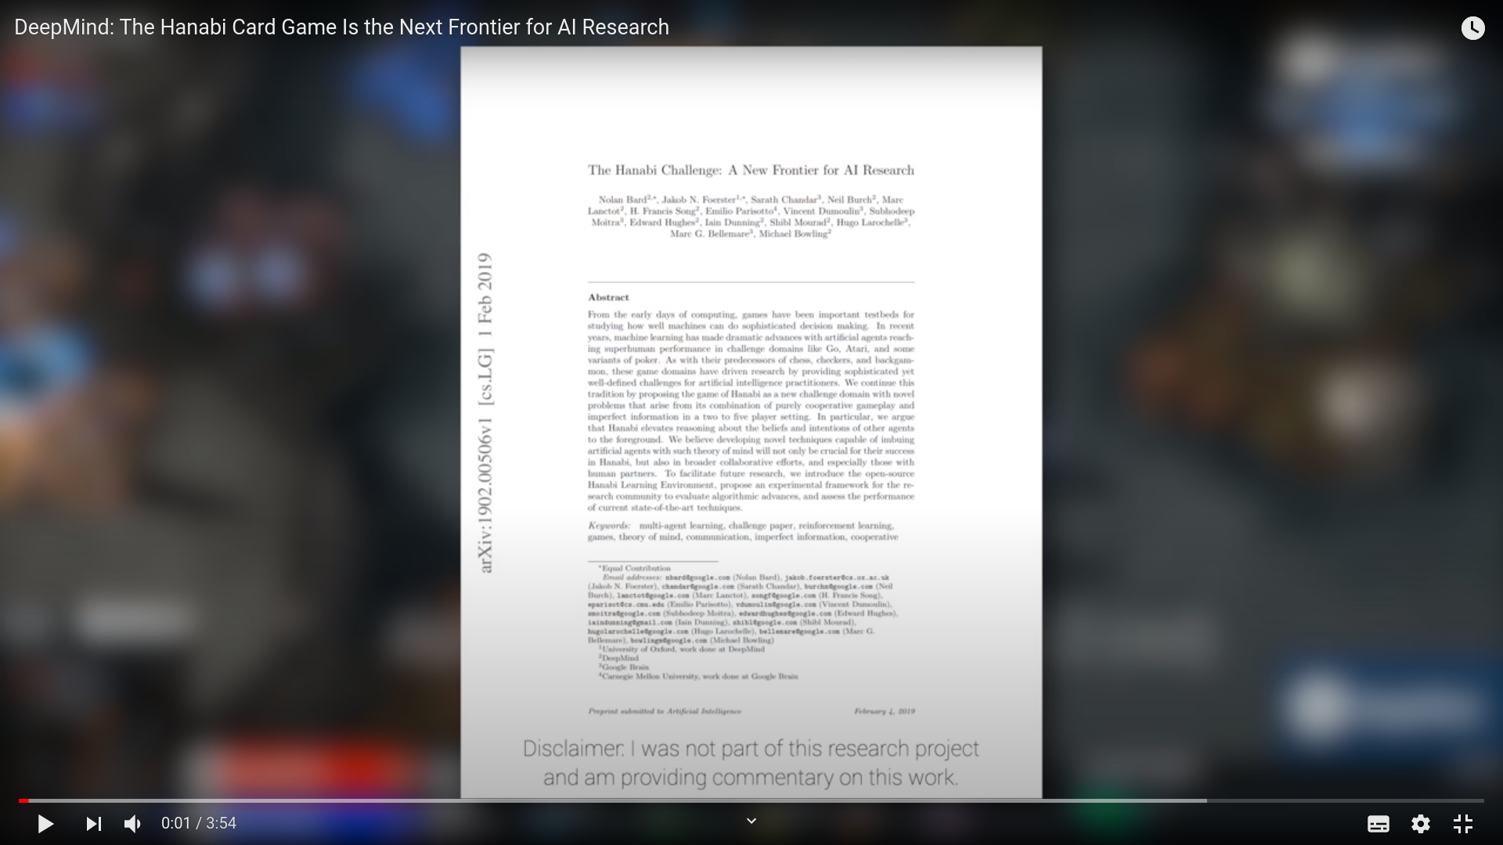
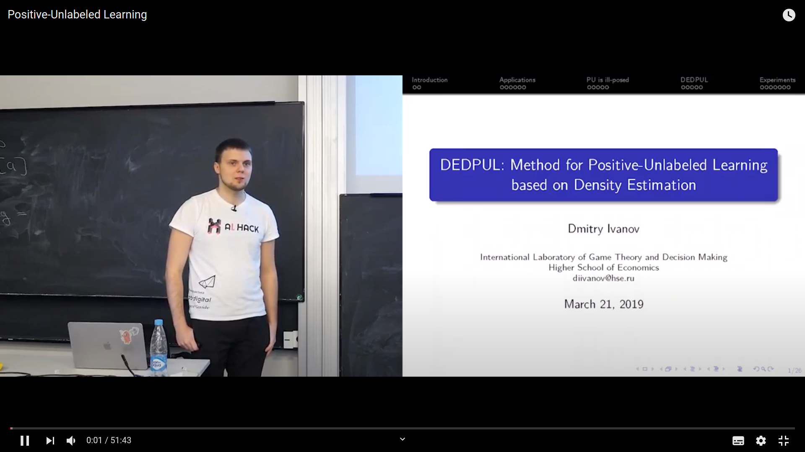
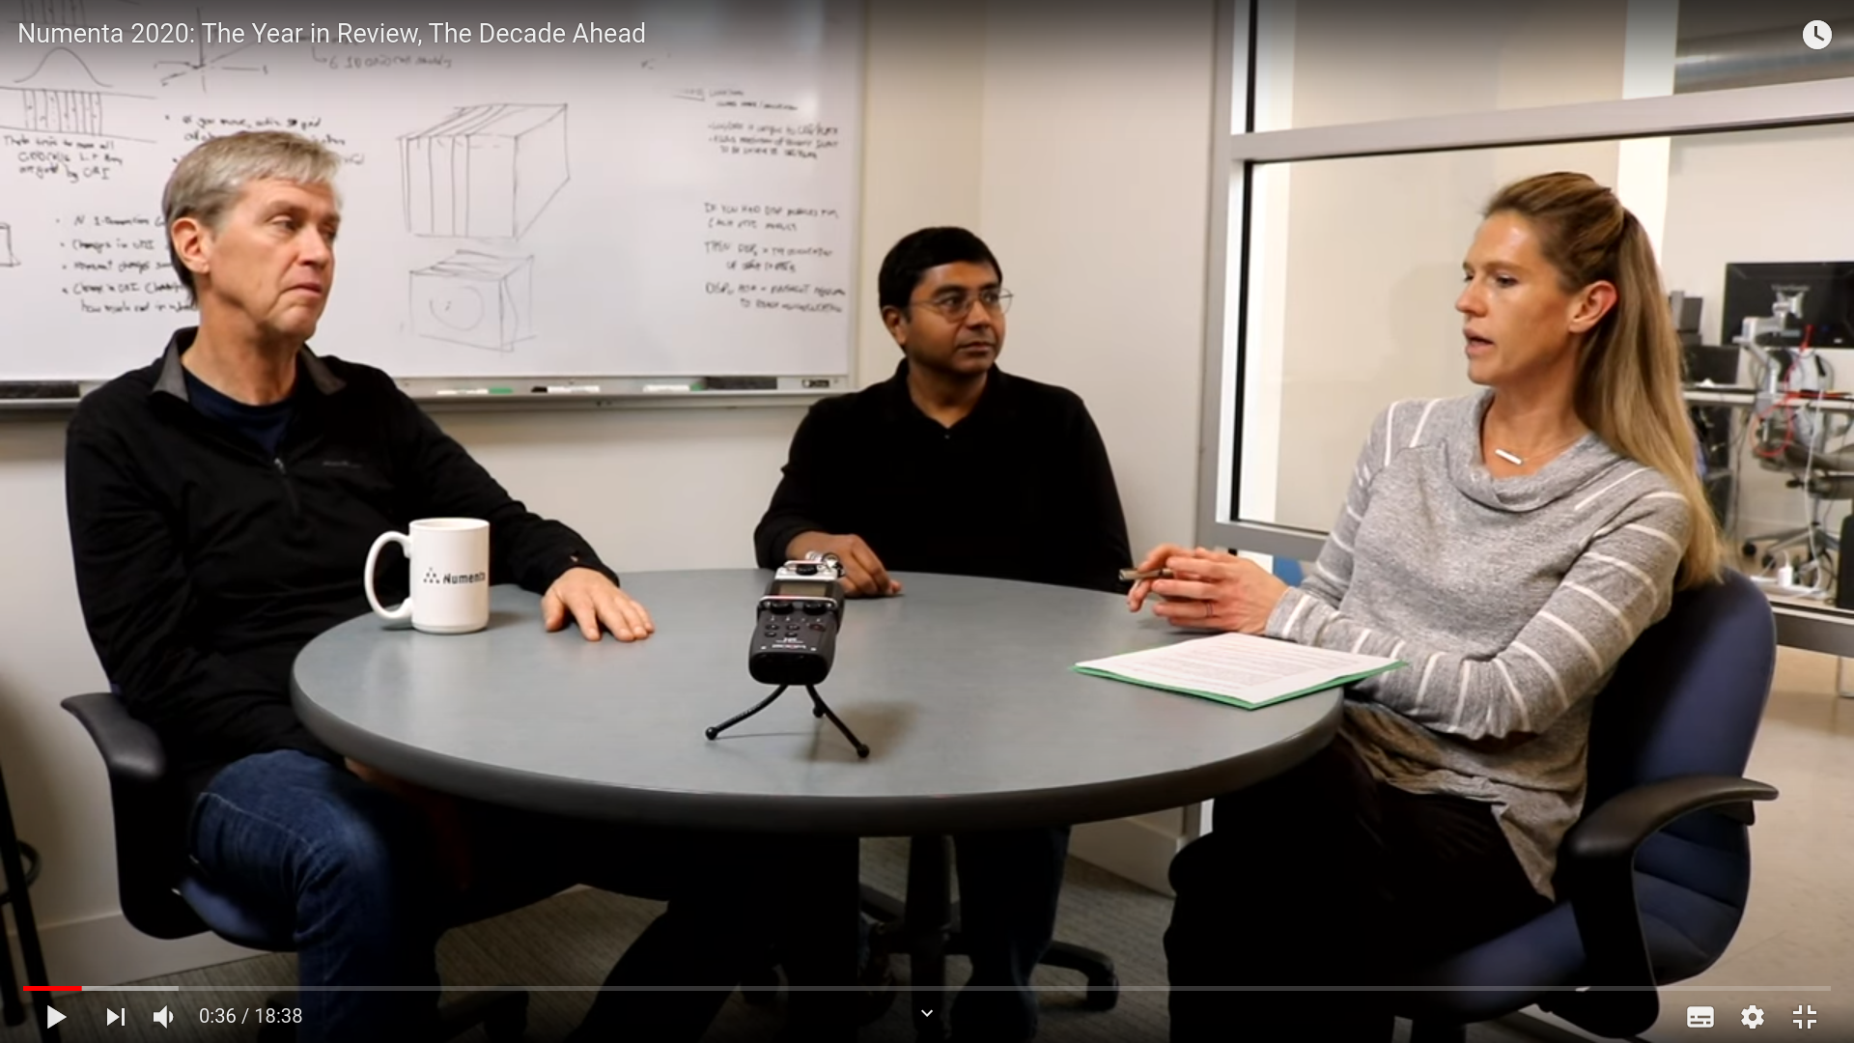
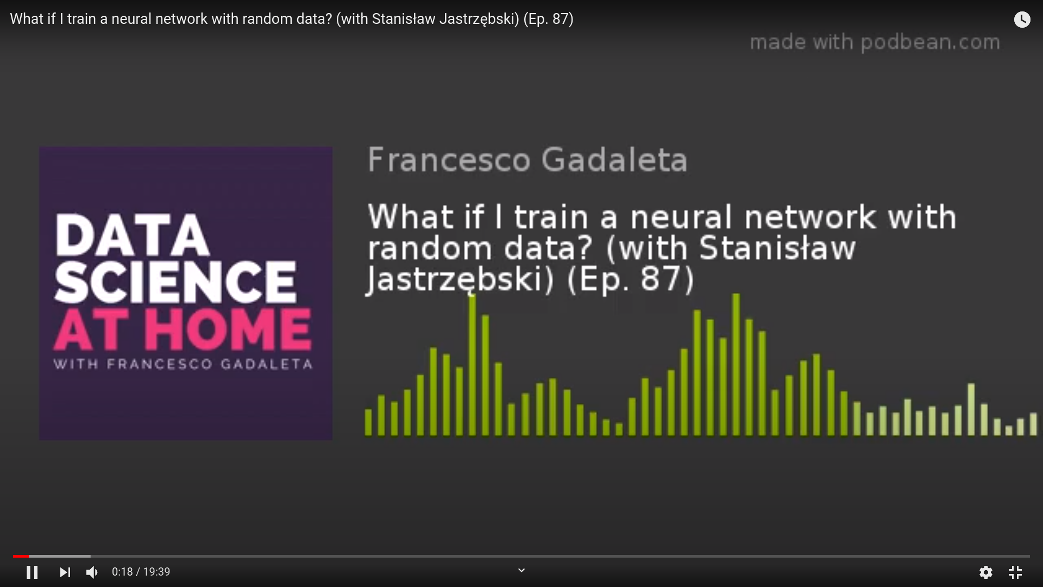
進捗
３）デリバリースタイル定義
(Welbourne et al., 2016):動画スタイルを６つケース
同動画セットから、論文紹介部分のデリバリースタイルを、視覚・音声の２軸で分解(Welbourne et al., 2016)
視覚ラベル:Creative / Presentation / Raw / Fixed
音声ラベル:No voice / Narrative / Dialogue
図２ 論文紹介の視覚的分類例
（左からCreative, Presentation, Raw, Fixed）
表２ arXiv論稿言及動画のチャンネルタイプ
４）チャンネルタイプの定義
同動画セットに対し、チャンネルデータを収集
５５個のチャンネルタイプを、14つに分類(Didegah et al.,2018)
チャンネルタイプ | 比率
Individual researcher | 52%
Research organization | 20%
Researchers community | 11%
Business | 9%
Individual citizen | 4%
Individual professional | 4%
その他 | 0
10
Notes:
19.01~19.03 arXiv
1676本のうち 55本言及 66動画
55/1676 = 3.3%
66動画
解説動画平均：ave322、std43.13日後

Slide 20
進捗
３）デリバリースタイル定義
(Welbourne et al., 2016):任意の６ケースを定義
同動画セットから、論文紹介のデリバリースタイルを、視覚・音声の２軸で分析
視覚ラベル:Creative / Presentation / Raw / Fixed(図3)
音声ラベル:No voice / Narrative / Dialogue
図３ 論文紹介の視覚的分類例
（左からCreative, Presentation, Raw, Fixed）
４）YT動画と論文言及ツイート数の関係
「YTがリサーチコミュニケーションメディアとして認識されているか」を検出
言及ツイートが存在する論文セットに対し、動画あり・無しでグループ化、平均ツイート数を算出
→ツイート数：動画ありグループが、なしグループの5.9倍期待される
表２ 平均ツイート数
グループ | 論文数 | 平均ツイート数
動画あり | 17 | 123.5
動画なし | 514 | 21.0
全体 | 531 | 24.3
11
Notes:
19.01~19.03 arXiv
1676本のうち 55本言及 66動画
55/1676 = 3.3%
66動画
解説動画平均：ave322、std43.13日後

Slide 21
今後(1)
Step2:YTリサーチコミュニケーションの必要性検証
YT動画あり・無し論文グループの被引用数期待値の比較分析（Cohort study）
両グループにおける・被引用数の期待値モデル
論文メトリックスと被引用数の回帰分析
独立変数(Zong et al.)：
著者数・機関数・International co-authorship・…
学術分野・動画スタイルによるYTリサーチコミュニケーションの有効性を比較
12
Notes:
19.01~19.03 arXiv
1676本のうち 55本言及 66動画
55/1676 = 3.3%
66動画
解説動画平均：ave322、std43.13日後

Slide 22
今後(2)
Step3:動画メトリックスと論文被引用数の回帰分析
動画ラベル・メトリックスの論文被引用数への影響力を評価
独立変数：動画ラベルでグループ化し、動画メトリックスを算出
よりフィットするメトリックの提案
学術分野・動画方式・チャンネルタイプによるメトリックス影響度の違いを検出、分野による効果的なYTリサーチコミュニケーションを提案
表３ 独立変数設定例
変数名 | 動画エンゲージメント | メトリック | 値
_exp.like_dislike_ratio | 論文解説 | LikeCount計 / dislilkeCount計 | 9.2
_exp.mean_duration |  | Duration平均 | 600 secs
_ref.like_dislike_ratio | 単純言及 | LikeCount計 / dislilkeCount計 | 3.1
_ref.mean_duration |  | Duration平均 | 1000 secs
13
Notes:
19.01~19.03 arXiv
1676本のうち 55本言及 66動画
55/1676 = 3.3%
66動画
解説動画平均：ave322、std43.13日後

Slide 23
参考文献
Eysenbach G(2012), Can Tweets Predict Citations? Metrics of Social Impact Based on Twitter and Correlation with Traditional Metrics of Scientific Impact. J Med Internet Res.
Galetti et al.(2017), Scientists need social media influencers. Science.
Kousha et al.(2012), The role of online videos in research communication: A content analysis of YouTube videos cited in academic publications. J Am Soc Inf Sci Tec.
Welbourne et al.(2016), Science communication on YouTube: Factors that affect channel and video popularity. Public Understanding of Science.
Zong et al.(2019), The impact of video abstract on citation counts: evidence from a retrospective cohort study of New Journal of Physics. Scientometrics.
14
Notes:
19.01~19.03 arXiv
1676本のうち 55本言及 66動画
55/1676 = 3.3%
66動画
解説動画平均：ave322、std43.13日後

